Slide 1


Slide 2



Apersepsi

Slide 3

Eksekusi Source Code

Slide 4
Langkah Eksekusi Source Code PHP
Buat source code dengan editor seperti Sublime Text atau Notepad++.
Simpan source code ke dalam file dengan ekstensi .php di dalam folder C:/xampp/htdocs.
Buka aplikasi xampp dan klik start pada bagian Apache.
Buka web browser. Masukkan alamat /localhost/htdocs/namafile.php. Namafile.php adalah file yang berisi source code yang disimpan pada langkah 1. Jangan lupa untuk menulis ekstensi .php setelah nama file.

Slide 5
Langkah Eksekusi Source Code PHP
Berikut merupakan link video Langkah untuk mengeksekusi source code PHP
https://bit.ly/3cR5l6B
Praktik Eksekusi PHP

Slide 6
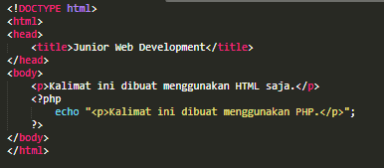
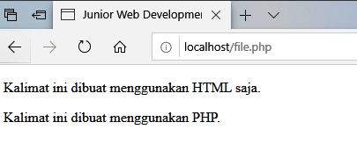
Eksekusi Source Code PHP
Notes:
Gambar di atas merupakan hasil eksekusi program PHP yang di dalamnya juga terdapat Bahasa HTML
Server akan membaca atau mendeteksi kode PHP Ketika server menemukan tag <?php dan berakhir Ketika menemukan tag ?>

Slide 7
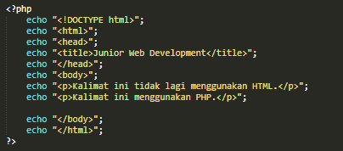
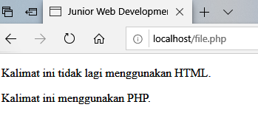
Mekanisme Eksekusi Source Code PHP
Kedua script tersebut menghasilkan tampilan yang sama.
Bedanya terletak pada cara eksekusi source code PHP.
Notes:
Jika gambar di atas, merupakan contoh Bahasa HTML yang dimuat dengan menggunakan script PHP

Slide 8
Perbedaan Running, Debugging dan Executable File
Running
Proses menjalankan program php sehingga berhasil dieksekusi
Debugging
Proses untuk mencari bug/kesalahan pada program yang telah dieksekusi dan terjadi error.
Executable File
Proses mengubah program PHP menjadi file exe yang dapat digunakan untuk dijadikan sebagai aplikasi pada PC

Slide 9
Kesimpulan

Slide 10
Kesimpulan
File php disimpan pada folder c:/xampp/htdocs supaya dapat dieksekusi
Jalankan modul apache pada aplikasi xampp untuk memulai eksekusi

